Slide 1
Taller:
El trabajo municipal con población
indígena y migrantes
Mtra. Elvira Espinosa Gutiérrez
Directora de Determinantes, Competencias y Participación Social
D.G.P.S.
Agosto 2015

Slide 2
OBJETIVOS
Promoción
Construir políticas públicas saludables
Prevención
Reducir los factores de riesgo y enfermedad.
Disminuir complicaciones de la enfermedad
Proteger a personas y grupos contra riesgos específicos
Crear ambientes que favorezcan la salud
Desarrollar habilidades personales
Reforzar la acción comunitaria
Reorientar los servicios de salud
Fuente: a)La Promoción de la Salud y la Prevención de Riesgos y de Enfermedades: Un debate presente. Helena E. Restrepo . b)Promoción de la salud: Acercamiento a los Fundamentos y Perspectivas institucionales dominantes. Dr. Hiram V. Arroyo.2007

Slide 3
EJEMPLOS
Promoción
Entornos saludables: escuelas, municipios, universidades, entre otros.
Prevención
Primaria: inmunizaciones, yodización
Estilos de vida: lucha contra el tabaquismo, ejercicio físico, convivencia pacífica, alimentación saludable
Servicios reorientados: hospitales saludables, atención intercultural y con pertinencia lingüística
Secundaria: tamizaje, citología vaginal, pruebas a recién nacidos
Terciaria: manejo de diabetes, rehabilitación, ACV
Fuente: a)La Promoción de la Salud y la Prevención de Riesgos y de Enfermedades: Un debate presente. Helena E. Restrepo . b)Promoción de la salud: Acercamiento a los Fundamentos y Perspectivas institucionales dominantes. Dr. Hiram V. Arroyo.2007

Slide 4
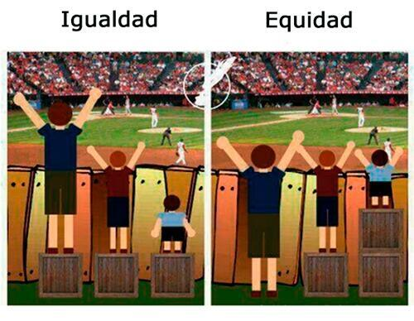
Igualdad vs Equidad
Fuente de la imagen: Material didáctico Diplomado de Determinantes Sociales. OPS/DGPS

Slide 5
DSS Intermediarios o Proximales
Los hábitos y las conductas
Desconoce influencia del grupo social sobre los comportamientos individuales, en contextos específicos sobre los comportamientos individuales
ESTILOS DE VIDA
TIPO DE DIETA, FUMAR, CONSUMIR ALCOHOL, EJERCICIO FÍSICO
Factores biológicos
EDAD, SEXO, CARGA GENÉTICA
Sistema de Salud
Reduce las consecuencias sociales en la vida de las personas

Slide 6
DSS Intermediarios o Proximales
Condiciones materiales de vida
VIVIENDA,
CONDICIONES SANITARIAS,
VECINDARIO
Condiciones de trabajo y ambientales
DINERO PARA ALIMENTOS SALUDABLES, ABRIGO
Y
AMBIENTE FÍSICO, ZONAS VERDES
Factores psicosociales
STRESS: DEL PUESTO DE TRABAJO , SOCIAL, CREENCIAS DEL GRUPOS SOCIAL
COHESIÓN SOCIAL: REDES DE APOYO COMUNITARIO, FAMILIAR, CAPITAL SOCIAL

Slide 7
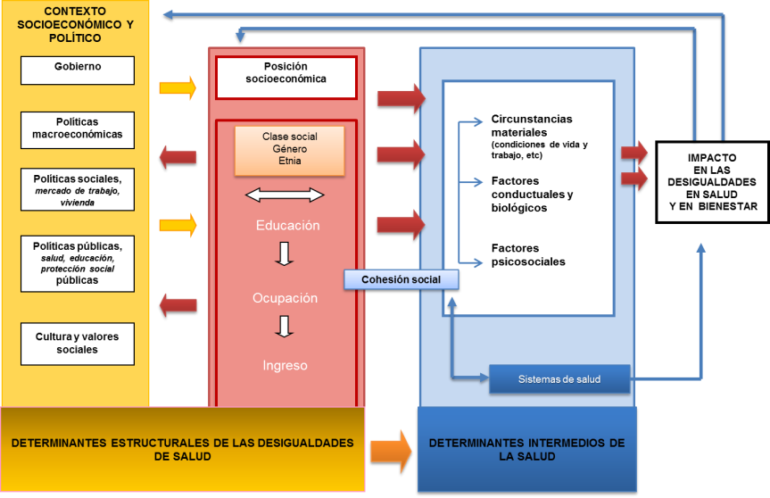
Modelos de determinantes sociales de la salud
Fuente: Solar O, Irwin A. A conceptual framework for action on the social determinants of health. Social Determinants of Health Discussion . Paper 2 (Policy and Practice) WHO.
Notes:
Gobernabilidad: normas y mecanismos que definen patrones de discriminación, participación de la sociedad civil y accountability / transparencia en la administración publica.
Políticas Macroeconómicas: incluyendo balance fiscal y monetario, deuda fiscal y balance de pago , tratados y políticas sobre el mercado laboral
Políticas Públicas : que afectan el trabajo, la propiedad y la distribución de la tierras y vivienda;
Políticas Sociales: Educación, protección social, salud, agua y saneamiento;
Condiciones Epidemiológicas como epidemias graves que afectan estructuras sociales y la economía.
Cultura y valores en la sociedad.

Slide 8
DSS Estructurales o Distales
SON LAS CAUSAS DE LAS CAUSAS DE LAS CAUSAS
Posiciones socio económicas (PSE)
Desiguales = la buena o mala salud
Producen inequidades de salud
Mecanismos de estratificación
Determinantes de las inequidades en salud: efectos sanitarios evitables e innecesarios
CONTEXTO SOCIAL Y POLÍTICO
INJUSTOS

Slide 9
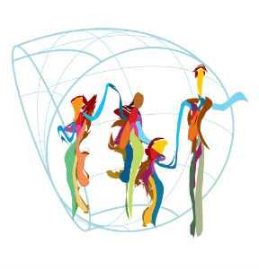
Etnicidad
La etnicidad se construye a partir de compartir uno o más de los siguientes elementos: mitos, ancestros, u orígenes comunes, religión, territorio, memorias de un pasado colectivo, vestimenta, lenguaje, o , inclusive rasgos físicos como el color de la piel
Fuente: Equidad en salud, desde la perspectiva de la etnicidad. Organización Panamericana de la Salud. Washington DC, 2001

Slide 10
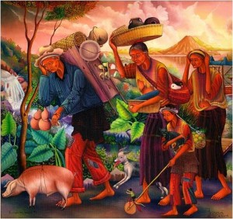
Migración
Movimientos de las personas que cambian su lugar de residencia, ya sea dentro del país, migración interna, o fuera de él, migración externa o internacional.
Programa de Acción Específico. Vete Sano Regresa Sano. 2007-2012

Slide 11
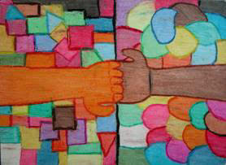
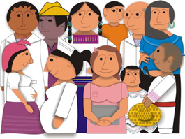
Interculturalidad
Interacción comunicativa que se produce entre dos o más grupos humanos de diferente cultura, que pueden ser llamados etnias, sociedades, culturas o comunidades
Interculturalidad en salud
Capacidad de actuar equilibradamente entre conocimientos, creencias y prácticas culturales diferentes, respecto a la salud y a la enfermedad
Fuente: OPS. Una visión de la salud intercultural para los pueblos indígenas de las Américas . 2008. Washington

Slide 12
La salud en todas las políticas se centra en la promoción de la salud y la equidad en materia de salud mediante una respuesta integrada de las políticas del gobierno.

Slide 13
Promoción de la salud y determinantes sociales
Interculturalidad
Participación Social
Intersectorialdad
Género
Mercadotecnia social
Seguimiento y evaluación
EQUIDAD
promoción de la salud
Enfoque determinantes sociales
SALUD EN TODAS LAS POLÍTICA
Fuente: Elaboración Propia. Julio 2015

Slide 14
Artículo 115 constitucional
Fracción II
Fracción II. Los municipios estarán investidos de personalidad jurídica y manejarán su patrimonio conforme a la ley.
…Los ayuntamientos tendrán facultades para aprobar,… los reglamentos, circulares y disposiciones administrativas de observancia general dentro de sus respectivas jurisdicciones, que organicen la administración pública municipal, regulen las materias, procedimientos, funciones y servicios públicos de su competencia y aseguren la participación ciudadana y vecinal.

Slide 15
Los Municipios tendrán a su cargo las funciones y servicios públicos siguientes:
a) Agua potable, drenaje, alcantarillado, tratamiento y disposición de sus aguas residuales;
b) Alumbrado público;
c) Limpia, recolección, traslado, tratamiento y disposición final de residuos;
d) Mercados y centrales de abasto;
e) Panteones;
f) Rastro;
g) Calles, parques y jardines y su equipamiento;
h) Seguridad pública…
…Los Municipios, previo acuerdo entre sus ayuntamientos, podrán coordinarse y asociarse para la más eficaz prestación de los servicios públicos o el mejor ejercicio de las funciones que les correspondan.
…Las comunidades indígenas, dentro del ámbito municipal, podrán coordinarse y asociarse en los términos y para los efectos que prevenga la ley.

Slide 16
Comisión de Salud y Asistencia Social
Sus funciones:
Establecer y aplicar en coordinación con las autoridades competentes los Programas de salud pública
Promover la integración y aplicación de programas de asistencia social, especialmente a favor de los habitantes de las zonas marginadas de la municipalidad
Integrar una política municipal de combate al alcoholismo, la drogadicción y toda actividad que deteriore la dignidad de la persona
Favorecer la creación de centros de integración, tratamiento y adaptación juvenil
Inspeccionar los hospitales y centros de salud para vigilar el buen trato a los enfermos
Vigilar que existan condiciones de salubridad en construcciones y comercios
Apoyar la creación de asilos o casa hogar
Fuente: Manual de Gobierno Municipal en México

Slide 17
Vigilar que el funcionamiento de los rastros municipales se realice conforme a las disposiciones sanitarias aplicables
Fomentar que la exposición, conservación y venta de alimentos al público se ajuste a las disposiciones sanitarias aplicables
Auxiliar en las campañas de vacunación
Apoyar a las autoridades sanitarias, impedir condiciones insalubres o peligrosas en industrias y establecimientos
Tratar de impedir plagas y epidemias
Vigilar que se cumplan las disposiciones sanitarias en cines, teatros, escuelas, templos y otros centros públicos
Coadyuvar con las autoridades competentes, en la supervisión de los estándares de potabilidad y sanidad del agua para el consumo humano

